Slide 1
미술작품 제작∙설치 공모 현장설명서 [양주 회천지구 A8블럭 공동주택]
2026년 07월
㈜디케이월드

Slide 2
♣ 건축물 개요
◦ 사 업 명 : 양주회천 A8블럭 공동주택 신축공사
◦ 대지위치 : 양주시 회정동 양주회천지구 A8블럭
◦ 건 축 주 : ㈜디케이월드
◦ 건축규모 : 지하2층 / 지상29층 아파트 4개동
◦ 공급세대 : 361세대
◦ 준공예정 : 2029년 05월 01일
♣ 공모 개요
사업지명 | 사업비 (천원) | 수량 | 작품종류 | 설치위치 | 참고사항 | 설치완료 예정일
양주 회천지구 A8블럭 | 95,500 | 1 | 공공조형물 (조각) | 현장설명서 참조 | 인공지반 | 2029. 01.
사업비는 작품제작 및 설치에 관련된 모든 경비를 포함한 금액임
* 현장의 공사진행 여건에 따라 설치(예정)일이 조정될 수 있음

Slide 3
♣ 응모유의사항
◦ 응모자는 공모지침서, 현장설명서, 기타 설명자료 등을 충분히 숙지한 후 해당지역의 특성 및 공모 취지에 어긋나지
않도록 해야 함.
◦ 공동주택의 특성을 살릴 수 있고 단지의 랜드마크적 역할을 할 수 있도록 구상한다.
◦ 미술작품설치 위치가 인공지반 상부인 곳은 경량의 작품을 구상하여야 함.
◦ 작가당 1점 작품만 응모 가능.
♣ 설치규모 및 특기사항
◦ 설치규모는 제공되는 현장설명서상 미술작품 설치위치 규모에 적합해야 한다.
◦ 작품을 야간에도 감상할 수 있도록 조명 설치를 반영하여야 한다. 단, 조명시설은 안전하고 내구성이 있으며 유지관리가
용이하여야 한다.
◦ 명판(작품명, 작가명, 작품 설명)은 이용객의 동선에 방해가 없도록 안전하게 제작, 설치하여야 한다.
◦ 미술작품 설치위치가 인공지반 상부이므로 반드시 구조적 안정성이 요구되는 작품을 구상하여야 하며, 작품의 총 중량 및 단위중량을 확인해야 한다.
♣ 설치 면적
설치 위치 | 설치(사용가능)면적
회천교차로 부근 | 가로5m ⅹ 세로5m

Slide 4
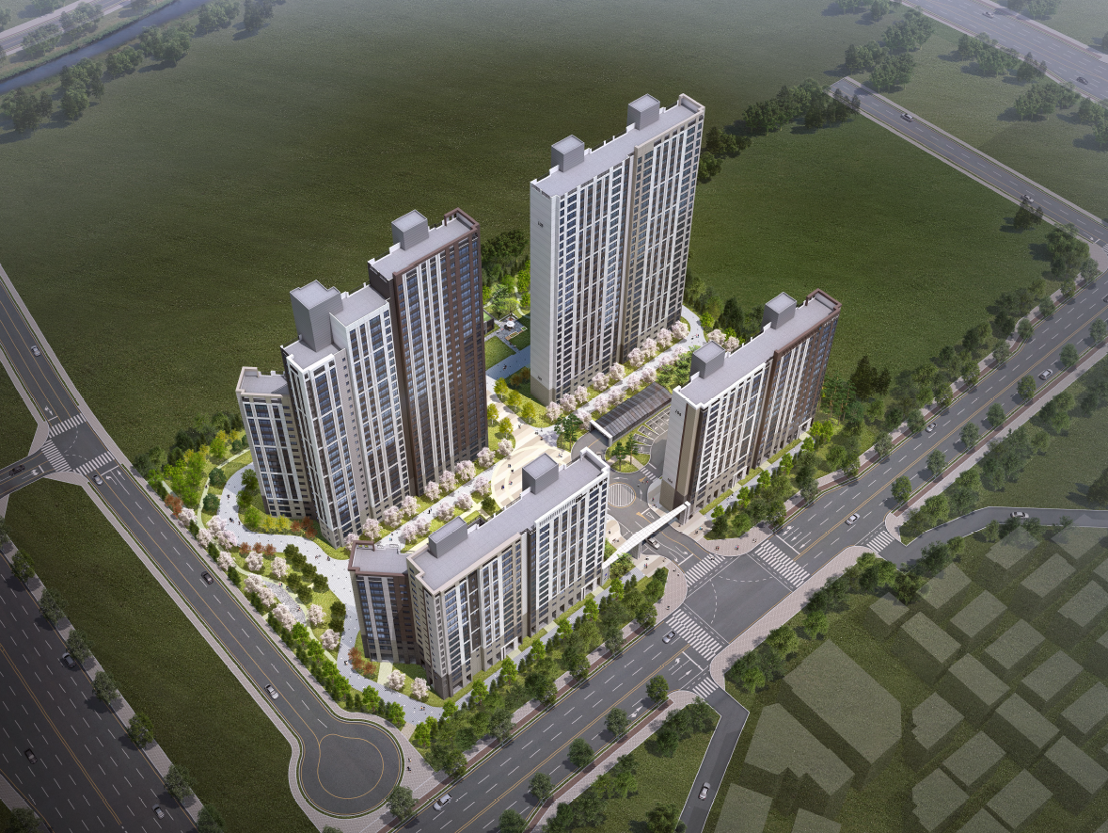
01. 건축물 조감도

Slide 5
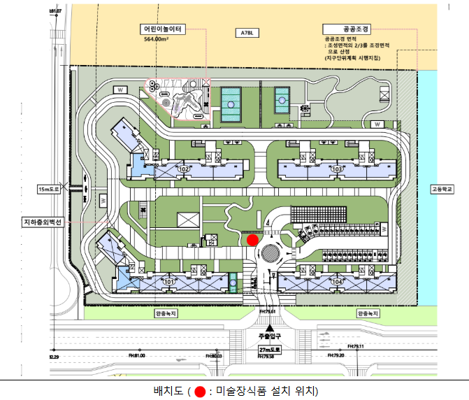
02. 배치도_작품설치 위치
102
103
작품 설치위치
(가로5mⅹ세로5m)
101
104
주출입구

Slide 6
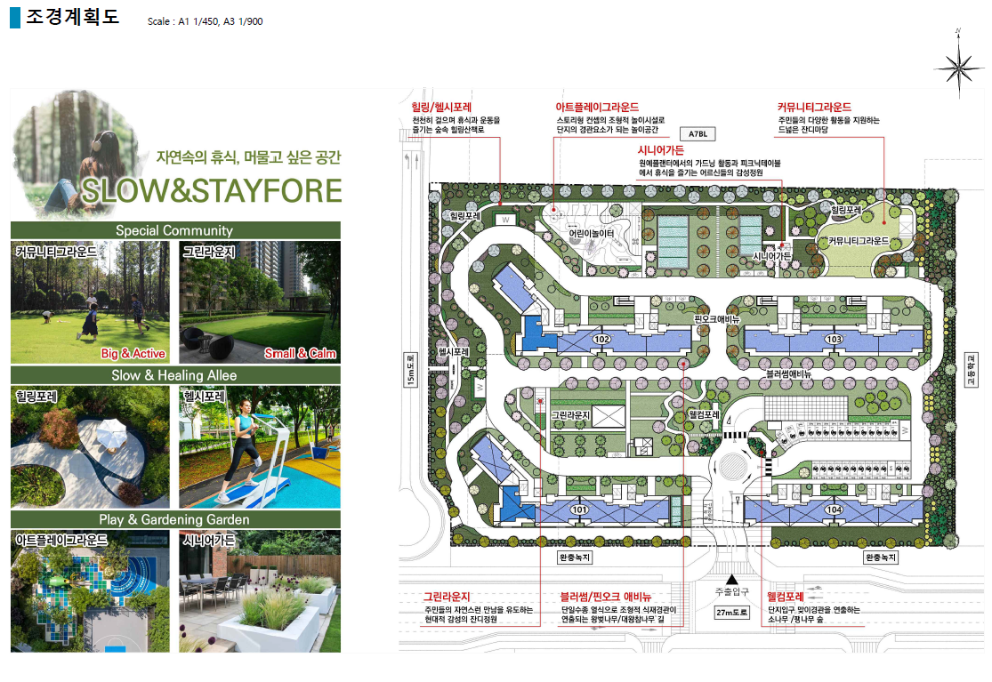
03. 조경계획도
주출입구

